Slide 1
Sčítání a odečítání do 20
Daniel Patera

Slide 2
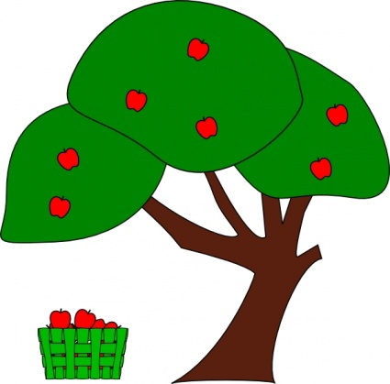
Co je to sčítání a odečítání ?
Sčítání a stejně i odečítání jsou úplně nejzákladnější matematické operace, které využíváme i v běžném životě.
Sčítat i odečítat můžeme různé objekty, věci nebo číslice.

Slide 3
Sčítání
+
Znaménkem sčítání je plus
Při sčítání se sčítané věci jmenují sčítance a výsledek se jmenuje součet
Při sčítání můžeme zaměnit pořadí sčítanců a výsledek se nezmění.
součet
2
+
5
=
7
sčítanec
sčítanec

Slide 4
Odečítání
-
Znaménkem odečítání je mínus
Při odečítání se odečítané věci jmenují menšenec a menšitel, výsledkem je rozdíl
Při odečítání nesmíme přehodit menšence a menšitele, kdyby se tak stalo, vyšel by nám jiný (špatný) výsledek.
rozdíl
5
-
2
=
3
menšenec
menšitel

Slide 5
Sčítání a odečítání
+
=
-
=
+
=
-
=

Slide 6
Oprav chyby
+
-
5 + 4 = 5
6 - 1 = 10
6 + 6 = 12
6 - 6 = 0
7 + 1 = 4
5 - 1 = 9
2 + 1 = 8
12 - 8 = 14
6 + 6 = 12
18 - 8 = 10
11 + 3 = 9
14 - 5 = 5
19 + 1 = 20
20 - 7 = 11

Slide 7
Příklady na sčítání
6 + 5 = __
6 + 4 = __
2 + 2 = __
5 + 4 = __
6 + 8 = __
9 + 1 = __
7 + 9 = __
6 + 14 = __
2 + 7 = __
6 + 2 = __
1 + 3 = __
12 + 3 = __
0 + 15 = __
17 + 1 = __
11 + 1 = __

Slide 8
Příklady na odečítání
13 - 5 = __
8 - 4 = __
12 - 2 = __
19 - 4 = __
8 - 8 = __
6 - 3 = __
15 - 9 = __
6 - 2 = __
9 - 6 = __
7 - 2 = __
11 - 3 = __
14 - 4 = __
17 - 11 = __
18 - 9 = __

Slide 9
Jsi na konci ☺
+
-

Slide 10
Citace
Matematika.cz. (2014). Sčítání a odečítání. Dostupné z: https://matematika.cz/scitani-odecitani

Slide 11
Obrázky
Peníze, dostupné z: https://www.msovcihajek.cz/aktualne/attachment/penize/
Stromy, dostupné z: https://cz.vector.me/browse/129128/green_apple_fruit_tree_cartoon_cherry_trees_plant
Domy, dostupné z:https://www.bambulin.cz/samolepici-dekorace-domecky#&gid=1&pid=2
Tatka šmoula, dostupné z: https://www.postavy.cz/foto/tatka-smoula-foto.jpg
Jabličko, dostupné z:https://pripravy.estranky.cz/img/picture/876/Jablko.jpg
Domeček a stromeček, dostupné z : https://turbo.cdv.tul.cz/pluginfile.php/11496/mod_book/chapter/6424/PC1_text/DUpodklady/domecek.jpg

